Slide 1

العلوم | المادّة
الثالث الإعدادي | الصفّ
العاشر الوراثة | الفصل
علم الوراثة الجزء الثاني | الدرس (10-2)
وزارة التربية والتعليم –الفصل الدراسي الثاني 2020-2021م

Slide 2

علم الوراثةج2
العلوم – الثالث الاعدادي
أهداف الدرس
1- استخدام مربع بانيت لتوقع نتائج التزاوج.
2- التمييز بين الطرز الجينية والطرز المظهرية.
3- تعرُّف بعض الأمراض الوراثية، وكفية تجنب الإصابة بها.
4- إدراك أهمية علم الوراثة في تفسير اختلاف الصفات بين الناس.
وزارة التربية والتعليم –الفصل الدراسي الثاني 2020-2021م

Slide 3
علم الوراثة2
العلوم – الثالث الاعدادي
الاحتمالات في توقع الصفات
الاحتمالات تساعد على توقع فرصة حدوث شيء ما.
وتستعمل لتسهيل عملية التوقع أداة تسمى مربع بانيت.
التعبير عن الصفة الوراثية بالرموز:
مثال:
الطول TT
القصر tt
لكل صفة وراثية عاملان أحدهما من الأم والآخر من الأب.
تعريف الصفة النقية: الصفة التي تحمل عاملين(جينين) متشابهين.
تعريف الصفة الهجينة: الصفة التي تحمل عاملين(جينين) مختلفين أحدهما سائد والآخر متنحي.
الطراز الجيني: المكونات الجينية المعبر عنها بالرموز ( TT- Tt –tt ).
الطراز المظهري: مظهر الكائن الحي الخارجي ( الطول – القصر ).
وزارة التربية والتعليم –الفصل الدراسي الثاني 2020-2021م

Slide 4
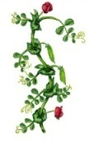

علم الوراثةج2
العلوم – الثالث الاعدادي
الاحتمالات في توقع الصفات
تمثيل تجارب مندل باستخدام مربع بانيت
تلقيح خلطي بين طويل الساق TT مع قصير الساق tt
الجيل الأول
الأب
T | T
Tt | Tt | t | الأم
Tt | Tt | t
X
tt
TT
الطرز الجينية للجيل الأول:
Tt : 100%
الطرز المظهرية للجيل الأول:
طويل الساق هجين 100%.
وزارة التربية والتعليم –الفصل الدراسي الثاني 2020-2021م

Slide 5
علم الوراثةج2
العلوم – الثالث الاعدادي
الاحتمالات في توقع الصفات
تمثيل تجارب مندل باستخدام مربع بانيت
تلقيح خلطي بين طويل الساق Tt مع طويل الساق Tt
الجيل الثاني
الأب
t | T
Tt | TT | T | الأم
tt | Tt | t
X
Tt
Tt
الطرز المظهرية للجيل الثاني:
طويل الساق نقي 25%.
طويل الساق هجين 50%.
قصير الساق نقي25%.
وزارة التربية والتعليم –الفصل الدراسي الثاني 2020-2021م

Slide 6
علم الوراثةج2
العلوم – الثالث الاعدادي
الاحتمالات في توقع الصفات
مبادئ علم الوراثة
على الرغم من عدم معرفة مندل بالجينات أو الكروموسومات أو الDNA إلا إنه نجح في تفسير انتقال الصفات الوراثية من الآباء إلى الأبناء، وأدرك بعض العوامل التي تسبب ظهور صفات وراثية محددة.
وفيما يلي أهم مبادئ علم الوراثة:
تتحكم الجينات المتقابلة المحمولة على الكروموسومات في الصفات الوراثية.
يكون تأثير الجين إما سائدًا أو متنحيًا.
تنفصل الجينات المتقابلة عند انفصال الكروموسومات في الانقسام المنصّف.
وزارة التربية والتعليم –الفصل الدراسي الثاني 2020-2021م

Slide 7
علم الوراثةج2
العلوم – الثالث الاعدادي
نشاط تقويمي
1- اعتبر صفة اللون البني للعيون (E ) صفة سائدة على اللون الأزرق (e )؛ فإذا تزوج رجل عيناه بنيتان من امرأة عيناها زرقاوان، أجب عن الأسئلة التالية:
ماالطرز الجينية المحتملة لصفة لون العيون عند الرجل؟
Ee , EE
2) ماالطرز الجينية المحتملة لصفة لون العيون عند المرأة؟
ee
ماالطرز الجينية المحتملة لصفة لون العيون عند أفراد الجيل الأول إذا كانت صفة لون العيون عند الرجل بنية نقية سائدة؟
الطرز الظاهرية للأبناء: عيون بنية
الطرز الجينية: Ee
الطراز الجيني للأب EE
الطراز الجيني للأم ee
Ee | Ee
Ee | Ee
وزارة التربية والتعليم –الفصل الدراسي الثاني 2020-2021م

Slide 8
علم الوراثةج2
العلوم – الثالث الاعدادي
نشاط تقويمي
2- تعتبر صفة عدم التحام شحمة الأذن بالوجه عند الانسان(E) صفة سائدة على التحامها (e)، فإذا تزوج شاب طرازه الجيني (ee) من فتاة تحمل صفة عدم التحام شحمة الأذن بصورة هجينة، اجب عن الأسئلة التالية:
ماالطرز الظاهري لصفة التحام شحمة الأذن من عدمها عند الشاب؟
2) إذا علمت أن والدة الشاب تحمل صفة عدم التحام شحمة الأذن بصورة هجينة، فما الطراز الجيني المتوقع لوالده؟
3) مستخدمًا الجدول المجاور حدد الطرز الجينية لكل من:
الفتاة ( الزوجة)................
أطفال أربعة رزق بهما الزوجان.......
4) ما النسبة المئوية للطراز الظاهري لالتحام شحمة الأذن
من عدمه لدى الأطفال الأربعة؟
التحام شحمة الأذن
Ee-ee
الطراز الجيني للفتاة ( Ee)
الطراز الجيني للشاب ( ee)
ee | Ee
ee | Ee
Ee
Ee-ee
50%
وزارة التربية والتعليم –الفصل الدراسي الثاني 2020-2021م

Slide 9
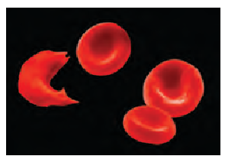
علم الوراثةج2
العلوم – الثالث الاعدادي
أمراض وراثية
التغيرات التي طرأت على الجينات تورث عبر الأجيال من خلال عملية الإخصاب التي تتم بين الأمشاج الذكرية مع الأمشاج الأنثوية التي تحمل جينات المرض من أحد الأبوين أو كليهما.
سميت بهذا الإسم لأن
الأمراض الوراثية
كيف نتجنبها ؟
1-عدم الزواج من الأقارب.
2- فحص ما قبل الزواج.
أمثلة عليها
أسبابها
الثلاسيميا – السكر الوراثي – نقص الخميرة.
اختلال في الجينات التي يحملها الفرد.
1- تعطى للمرضى أدوية تخفف عنهم الآلام وتمنع انسداد الأوعية الدموية.
2- الأطفال المصابون يتم استبدال دمهم بخلايا دم حمراء طبيعية.
حدوث اضطراب جيني يصيب خلايا الدم الحمراء؟
مرض فقر الدم المنجلي
علاجه
يؤدي إلى
حدوث خلل في تكوين هيموجلوبين الدم
حامل
مصاب
فتصبح كريات الدم الحمراء
جين طبيعي قرصي والآخر حامل المرض
جينان حاملان المرض
غير قادرة على حمل الأكسجين بكفاءة إلى خلايا الجسم.
وزارة التربية والتعليم –الفصل الدراسي الثاني 2020-2021م

Slide 10
علم الوراثةج2
العلوم – الثالث الاعدادي
أمراض وراثية
الاستشارات الوراثية
معظم الأمراض الوراثية يصعب أو يستحيل علاجها؛ ولهذا نبرز أهمية الاستشارات الوراثية وخصوصًا للمقبلين على الزواج.
يؤدي زواج الأقارب(عادةً)إلى انتاج سلالات ضعيفة، خصوصًا في حالة وجود مرض وراثي في العائلة.
الكثير من الجينات المرضية تكون متنحية، وزواج الأقارب يتيح الفرصة لظهور مثل هذه الجينات بشكل أكبر.
فُتحت العديد من عيادات الاستشارات الوراثية في العالم ومنها مملكة البحرين.
يقوم الاختصاصيون في العيادات بإرشاد الأشخاص الذين يُحتمل حملهم جينات التشوهات والأمراض الوراثية لتفادي الإصابة بها.
وزارة التربية والتعليم –الفصل الدراسي الثاني 2020-2021م

Slide 11

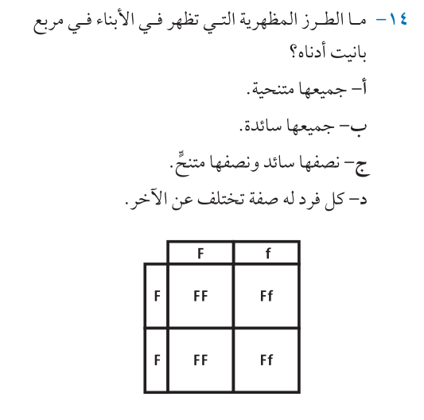


علم الوراثةج2
العلوم – الثالث الاعدادي
أسئلة تقويمية
أ – ما الطرز المظهرية التي تظهر في الأبناء في مربع بانيت المجاور؟
جميعها متنحية
نصفها سائد ونصفها متنح
جميعها سائدة
كل فرد له صفة تختلف عن الآخر

Slide 12
علم الوراثةج2
العلوم – الثالث الاعدادي
أسئلة تقويمية
ب – ما الذي يتحكم في الصفات الوراثية في المخلوق الحي؟
الغشاء البلازمي
الجدار الخلوي
مربع بانيت
الجينات

Slide 13
علم الوراثةج2
العلوم – الثالث الاعدادي
أسئلة تقويمية
ج - ما الذي ينفصل في أثناء الانقسام المنصّف؟
البروتينات
الجينات المتقابلة
الطرز المظهرية
مخطط سلالة العائلة

Slide 14
علم الوراثةج2
العلوم – الثالث الاعدادي
انتهى الدرس
وزارة التربية والتعليم –الفصل الدراسي الثاني 2020-2021م

